Slide 1

МОАУ «СОШ №63» г. Оренбурга
Наглядно-дидактический материал «Сенсорный алфавит»
Учитель – логопед
Мамедова Н. В
2026 год

Slide 2
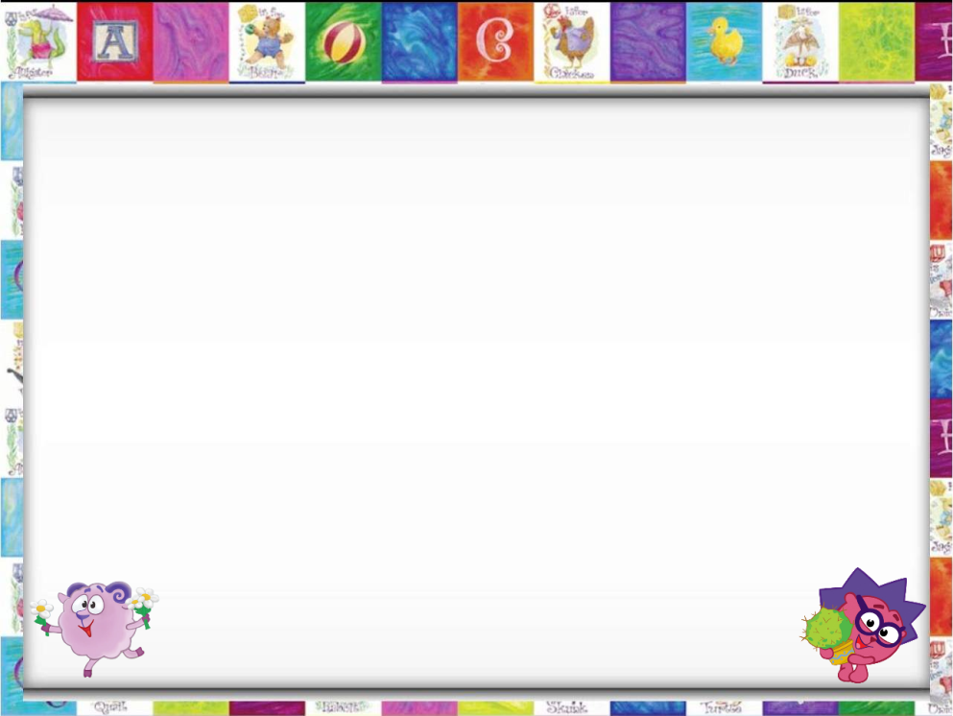
Актуальность
Актуальна проблема ранней профилактики дисграфии при подготовке
к школьному обучению и коррекция отклонений в начальной школе.
Буквы с рельефными изображениями имеют большое значение для развития воображения, представлений и речи ребёнка.
При восприятии и обследовании букв их яркие цвета, оттенки, чёткие контрасты стимулируют ребёнка использовать зрительный анализатор, упражняя совместную работу глаза и руки. Совершенствуется моторно-зрительная координация, укрепляются межполушарные связи, что важно при профилактике дисграфии и дислексии у детей с тяжёлыми нарушениями речи.
Кроме того, использование букв из разных материалов помогает ребёнку уйти от формального запоминания к более глубокому анализу букв и звуков.
Тактильное восприятие – эффективное средство компенсации.
Так же, сенсорный алфавит является одним из ключевых элементов инклюзивной среды, позволяя обучать в одном классе детей с разными образовательными потребностями.

Slide 3
Цели:
    Формирование правильного зрительного и моторного образа буквы;
    Развитие фонематического восприятия в связке с графемой;
    Подготовка руки к письму (развитие графо-моторных навыков);
    Профилактика и коррекция дисграфии и дислексии;
    Развитие пространственных представлений;
    Активизация речевой деятельности;
    Развитие сенсорной интеграции;

Slide 4
Образовательные задачи:
Формирование зрительного образа буквы (профилактика оптической дисграфии);
Дифференциация смешиваемых букв;
Формирование кинестетического образа (трассировка с проговариванием вслух);
Коррекция произношения;
Развитие межполушарных взаимодействий.
Развивающие задачи:
Развитие мыслительных процессов: обобщение, анализ, сравнение, классификация.
Развитие умения концентрировать зрительное и слуховое внимание.
Совершенствование фонематического и тактильно-двигательного восприятия.
Развивать координацию движений, общую и мелкую моторику, ориентировку
в пространстве.

Slide 5
Коррекционные задачи:
Продолжить формировать цветоразличительную и
форморазличительную функцию глаза.
Закреплять умения и навыки распознавания фигур независимо от их пространственного расположения.
Учиться тактильно узнавать буквы русского алфавита.
Воспитательные задачи:
Приобщать к творческой деятельности через участие в создании тактильных букв.
Воспитывать интерес и внимательное отношение к буквам – поделкам.
Воспитывать бережное отношение к «Сенсорному алфавиту».

Slide 6
Возрастная группа:
Дошкольники, младшие школьники (5 – 9 лет с тяжёлыми нарушениями речи (ТНР, ОНР).
Форма работы: групповая, подгрупповая, индивидуальная.

Slide 7
Содержание работы:
Вариант1. На занятиях по подготовке к обучению грамоте с учителем – логопедом, во внеурочное время с учителе-логопедом младшие школьники с ТНР, дети с ОВЗ обследуют буквы из различного материала: (ткань, дерево, камушки, мех, семена, скорлупа, вата, нитки, пуговицы, рис, греча, фасоль, чечевица, орехи, шишки, ракушки, скрепки, бисер, кожа, бархатная бумага и др.) Они определяют части буквы, их количество, закрепляя их графическое изображение. Проговаривают вслух названия частей буквы: перекладина, столбик, точки, овал, полукруг …
Вариант 2. В различных видах деятельности дети учатся сравнивать буквы, составляют предложения, описывают букву, составляют рассказ
о букве; творчески учатся видеть и придумывать предметы, на которые похожа буква, пишут буквы по образцу, дорисовывают недостающие части буквы.

Slide 8
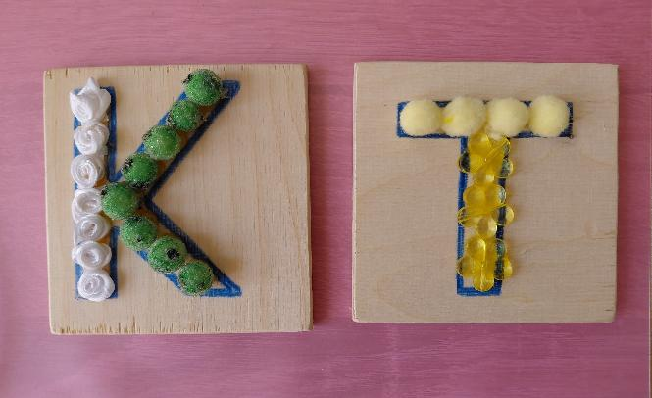

Slide 9
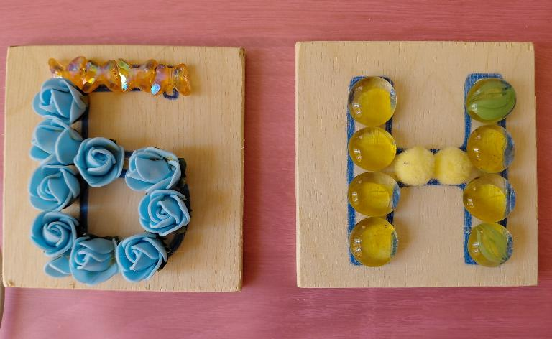

Slide 10
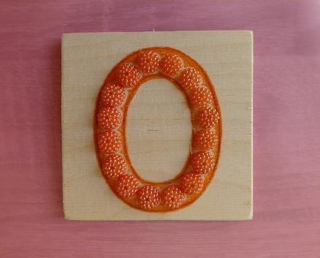
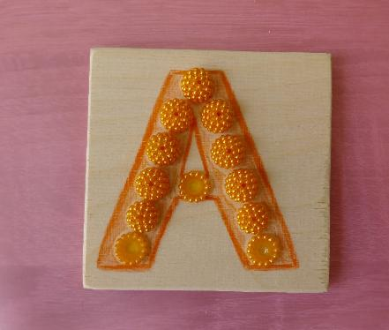

Slide 11
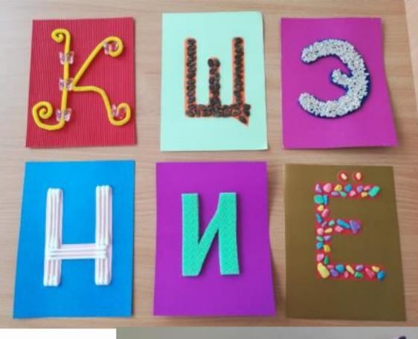
Конкурс для детей «Тактильные буквы своими руками»

Slide 12
Использование сенсорного алфавита делает логопедическое занятие не просто полезным, но и увлекательным, помогая детям с различными речевыми нарушениями достичь хороших результатов в обучении грамоте.

